Slide 1
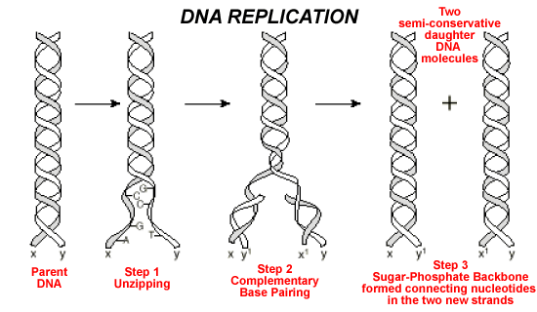
Thema 8 Moleculaire genetica
§ 8.1.1. Replicatie van DNA

Slide 2
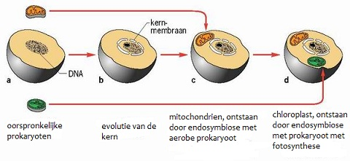
Cellen met en zonder celkern
Prokaryoten: bacteriën → geen celkern
Eukaryoten: alle andere organismen → celkern
Eukaryoten zijn ontstaan uit prokaryoten
Endosymbiose theorie

Slide 3
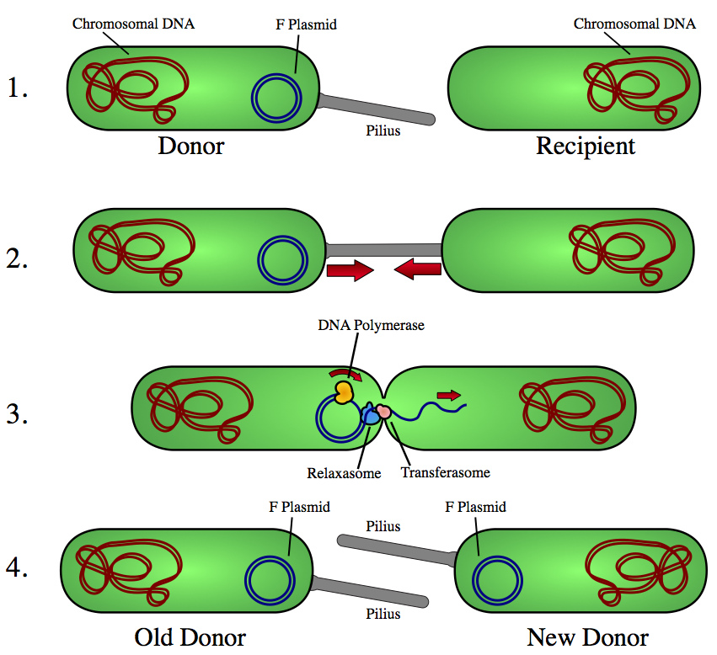
Bacteriën en DNA
DNA ringvormig: geen begin en geen einde
Los in de cel
Plasmiden met aparte stukjes DNA
Overdracht plasmiden
Conjugatie

Slide 4
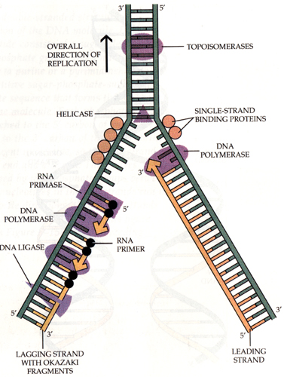
Celdeling: verdubbeling DNA
Mitose of meiose: DNA moet verdubbeld
Prokaryoten: verdubbeling op één punt
Eukaryoten: meerdere punten tegelijk
Enzym helicase ritst het DNA molecuul open
Replicatievork ontstaat

Slide 5
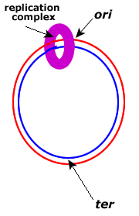
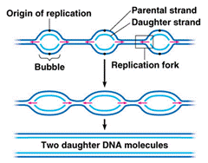
Replicatie DNA in pro-/eukaryoten
Prokaryoten (bacteriën) ringvormig DNA
Ring loopt door één punt van replicatie
Eukaryoten: replicatie op meer punten tegelijk
Replication bubbles

Slide 6
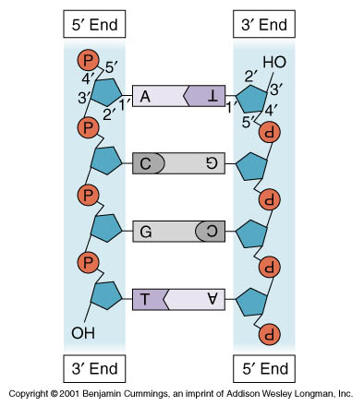
Problemen bij de synthese van DNA
3’-einde van DNA anders dan 5’-einde
3’-einde: OH-groep 5’-einde: P-groep
Posities tegenovergesteld
Synthese altijd in 5’→ 3’ richting
Polymerase koppelt alleen aan 3’-einde

Slide 7
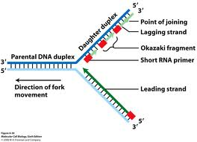
Synthese DNA begint met RNA-primer
DNA-polymerase kan alleen nucleotide binden aan een al deels bestaande dubbelstreng
Die rol wordt vervuld door een kort stukje RNA→ RNA primer

Slide 8
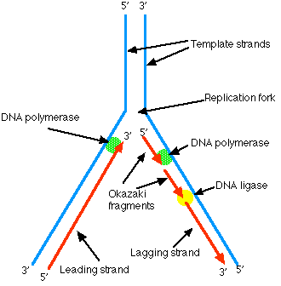
Synthese nieuwe DNA-streng
Enzym DNA-polymerase koppelt nucleotiden
Enzym leest streng af in de 3’-5’-richting
Nieuwe keten wordt in de 5’-3’-richting gevormd
Bestaande strengen dienen als mal voor kopie

Slide 9
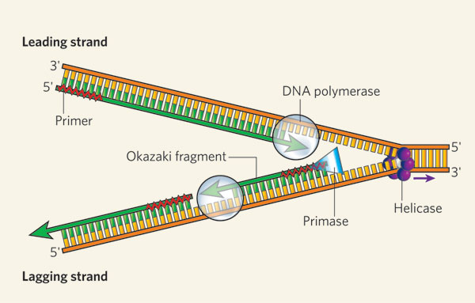
Leidende en volgende streng
‘Leading strand’ in één keer gevormd (want in 5’-3’ richting)
‘Lagging strand’ in Okazaki-fragmenten (want in 3’-5’ richting)
Fragmenten van lagging strand gekoppeld door enzym ligase
Replicatie DNA - DNA Replicatie

Slide 10
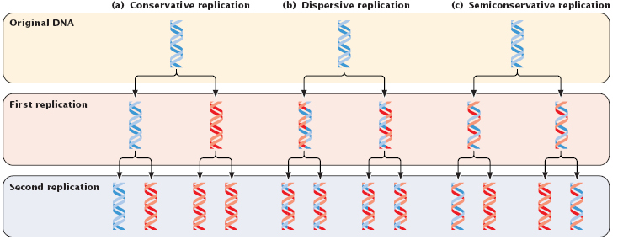
DNA replicatie → semi conservatief
DNA strengen dienen als mal voor nieuwe strengen
Nieuw DNA-molecuul → half oud + half nieuw

